Slide 1
Duyệt đăng ký học bù
HƯỚNG DẪN DÀNH CHO NGƯỜI HỖ TRỢ HỌC VIÊN
Học viên đã vắng một buổi xin học lại buổi đó ở lớp khác – duyệt trên máy tính hoặc điện thoại
Menu: Đổi buổi → Loại: Học bù
Notes:
Ảnh minh họa dùng dữ liệu giả (học viên Nguyễn Văn An, khóa Z-MINH-HOA-HB); giao diện máy tính và điện thoại đặt song song.

Slide 2
Quy tắc cần nhớ
Ai được gửi
Buổi học bù
Lượt
Học viên vắng buổi đã diễn ra (Vắng, Vắng có phép hoặc chưa có điểm danh)
Buổi tương đương ở lớp khác: cùng giai đoạn, buổi số, mức – chưa bắt đầu
Tính riêng với đổi buổi; từ chối hoặc học viên hủy thì trả lại lượt
Thứ tự
Sĩ số
Quản trị
Duyệt theo giờ gửi; học viên sửa đề nghị thì về cuối hàng
Không vượt sĩ số tối đa; chỗ được giữ cho người gửi trước
Bật/tắt bằng ô Số buổi học bù tối đa ở trang khóa (0 = tắt)

Slide 3
Học bù khác đổi buổi ở đâu?
 | Đổi buổi | Học bù
Buổi gốc | Chưa diễn ra | Đã diễn ra, học viên vắng
Lịch học viên | Buổi mới thay buổi cũ | Thêm buổi Học bù, buổi vắng giữ nguyên
Sĩ số buổi gốc | Giảm 1 | Không giảm
Lớp gốc / lớp đích | Đổi sang … / Từ … | Học bù tại … / Học bù từ …
Quá hạn khi | Buổi gốc bắt đầu | Buổi học bù bắt đầu
Điểm danh: ghi ở buổi học bù như học viên của lớp đó; có mặt buổi học bù được tính có mặt cho buổi đã vắng.

Slide 4
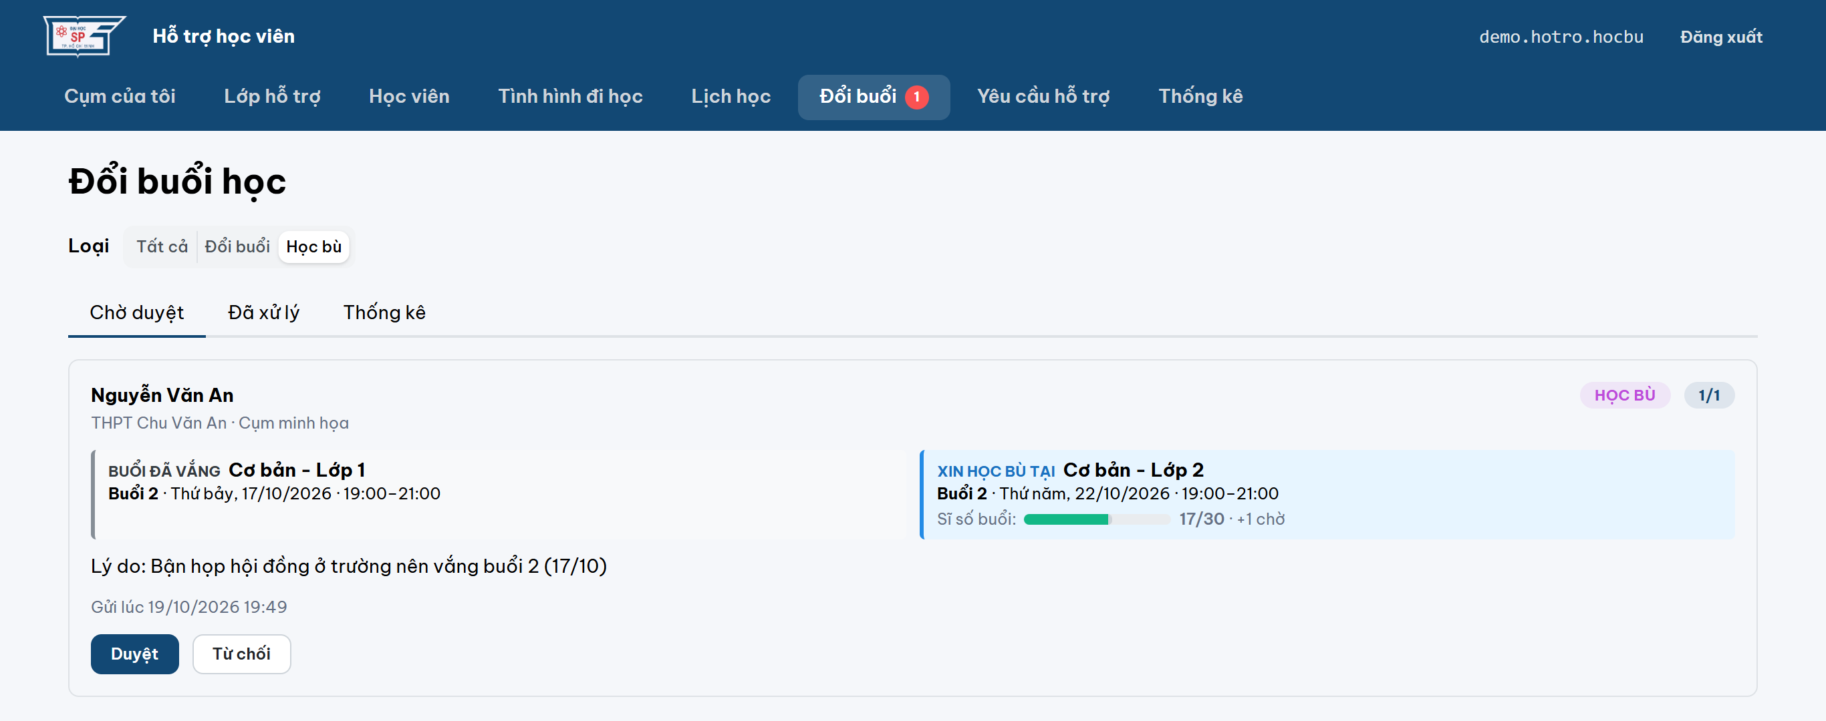
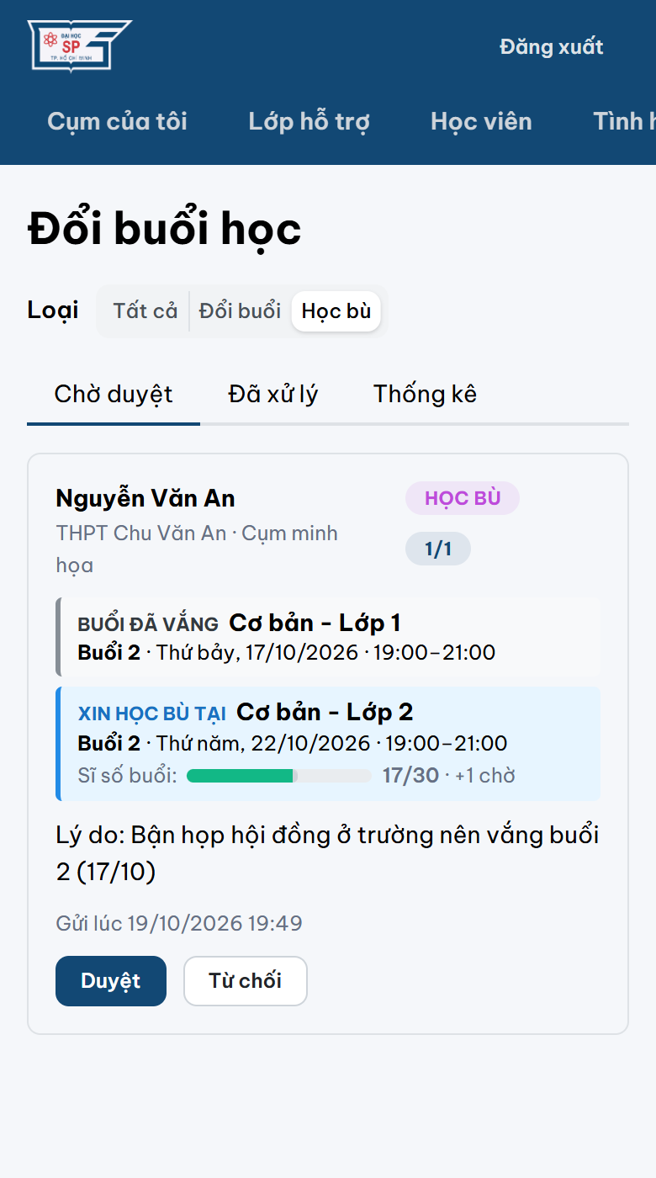
Mở danh sách – menu Đổi buổi, lọc Học bù
MÁY TÍNH
ĐIỆN THOẠI
1
2
4
Mở Đổi buổi (số đỏ = đang chờ)
Loại: Học bù
Xem Buổi đã vắng → Xin học bù tại, sĩ số
Bấm Duyệt hoặc Từ chối
1
2
3
4

Slide 5
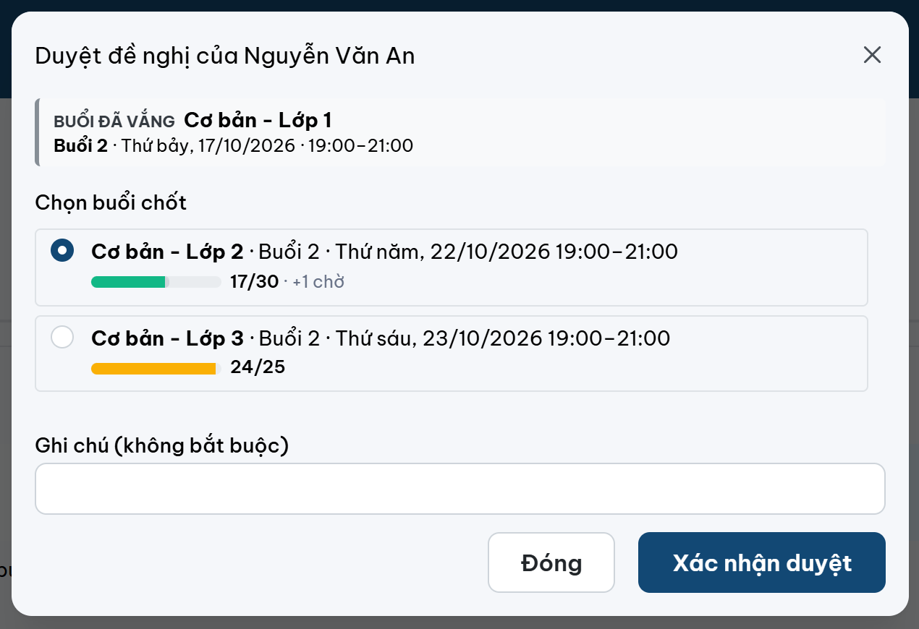
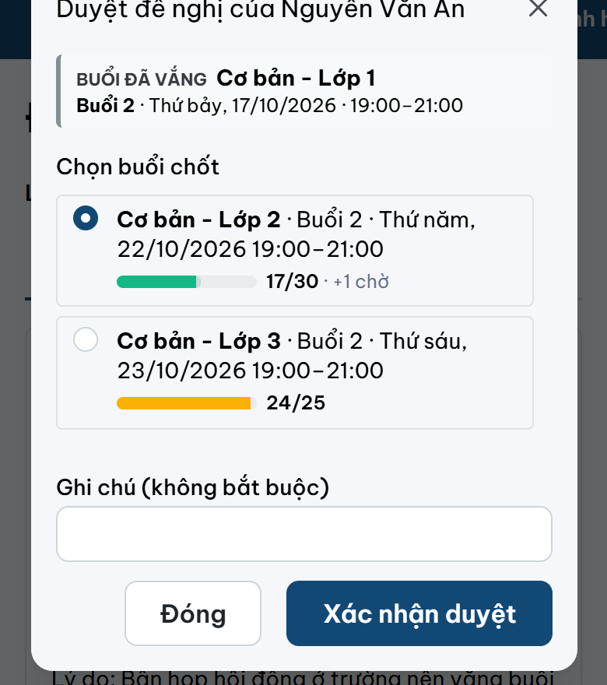
Duyệt và chốt buổi học bù
MÁY TÍNH
ĐIỆN THOẠI
5
6
7
Chọn buổi chốt (mặc định buổi học viên xin)
Ghi chú nếu cần (không bắt buộc)
Bấm Xác nhận duyệt
5
6
7

Slide 6
Không duyệt được hoặc cần xử lý khác?
Tình huống | Cách xử lý
Buổi học viên xin đã đầy | Chọn buổi chốt khác còn chỗ, hoặc Từ chối và nhắn học viên chọn buổi khác
Học viên đã có mặt buổi gốc | Không cần học bù (đã được ghi có mặt sau khi gửi) – Từ chối
Bị ghi vắng nhầm | Từ chối học bù, xử lý bằng Điểm danh bổ sung
Đề nghị quá hạn | Buổi học bù đã bắt đầu – học viên hủy và gửi buổi khác
Cần hủy đã duyệt | Hủy duyệt khi buổi học bù chưa bắt đầu và học viên chưa điểm danh ở buổi đó

Slide 7
Lưu ý quan trọng
1
Duyệt trước buổi học bù
2
Nhắn học viên sau khi duyệt
Đề nghị chưa duyệt khi buổi học bù bắt đầu sẽ thành quá hạn
Học viên vào học bằng nút Vào học của buổi Học bù trên lịch
3
Theo dõi chung
4
Bảo mật dữ liệu học viên
Tab Thống kê: lọc Loại đề nghị = Học bù, xuất Excel
Không chia sẻ danh sách ra ngoài nhóm hỗ trợ; file Excel chỉ dùng nội bộ

